Slide 1

Estruturas de Dados Nativas do Python
Professor: Alex Pereira
1

Slide 2
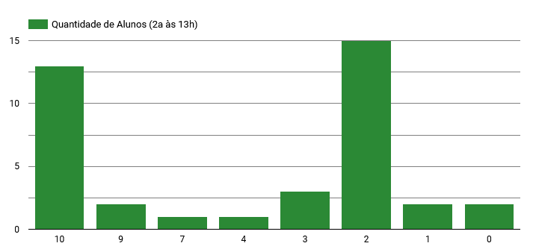
Gráfico de Exercícios Concluídos da Aula 2
Qual a moda?
Bi-modal
dificuldade
dedicação
9 dúvidas
Ancoragem
meta
avaliação
Escolhas
mais é melhor?
Título Sugerido: O ser humano e os incentivos
Ancoragem: https://en.wikipedia.org/wiki/Anchoring_(cognitive_bias)
2

Slide 3
Alteração na Avaliação
4 Exercícios valendo nota a cada aula
Inclusive os exercícios da Aula 2
Por que também da aula 2?
Prazo de entrega
Até as 23h59 do domingo da mesma semana
4 exercícios/aula é suficiente para acompanhar o curso?
Remédio
Alto desempenho – Componente necessário;
Resignificação (https://en.wikipedia.org/wiki/Cognitive_reframing)
3

Slide 4
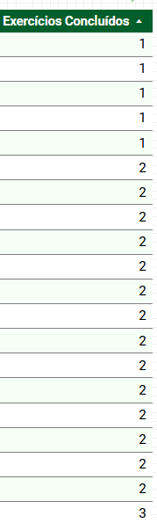

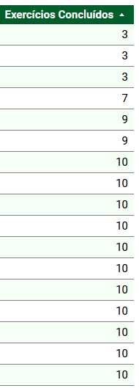

Como aumentar o risco dos seus desafios
Aulas e disciplinas
Motivação
Individual;
Social.
Procrastinação (Tim Urban): https://youtu.be/9DbYXR4k18k?t=71
Professor: Alex Pereira
4

Slide 5
Revisão
Sentença composta e Indentação
pra que serve a indentação?
Retorno de uma função
Explícito
Implícito
Qual o retorno?
Argumento de uma função
Pra que serve?
Como testar sua função no jupyter Google Colab?
Validar somente depois de
se convencer que chegou numa solução
5

Slide 6
Erros comuns!!!
Resolver o problema numa função,
mas não retornar o resultado
O que é armazenado na variavel result abaixo ?
Não indentar/aninhar sentenças compostas
O interpretador só executa na sequência esperada, o que estiver indentado corretamente
def soma(a, b):
s = a + b
print(s)
result = soma(1, 2)
6

Slide 7
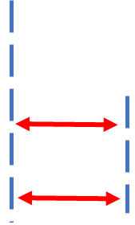
Revisão: Definição e execução de uma função
3
def soma(a, b):
s = a + b
return s
1
2
4
5
6
result = soma(1, 2)
10
11
7
8
9
7

Slide 8
Ordenando uma lista
O método sorted (aceita qualquer objeto iterável)
retorna uma cópia lista com seus elementos ordenados
list.sort() (built-in method, modifies in-place)
ordena a propria lista em que o método foi executado, e retorna None
sorted([4,1,5,6,9])
[1, 4, 5, 6, 9]
al = [2, 4, 0, 3, 7, 10, 4, 5]
al.sort()
print(al)
[0, 2, 3, 4, 4, 5, 7, 10]
8

Slide 9
Erro comum!!!
O que será impresso com pelo código abaixo?
O que se pode imprimir para evidenciar o problema acima?
Habilidade importante!
Consulte na documentação o que o método retorna
Se retorna alguma coisa
https://docs.python.org/3/search.html
al = [2, 4, 0, 3, 7, 10, 4, 5]
outra_lista = al.sort()
print(outra_lista[0])
9

Slide 10
Erros de Sintaxe (Syntax Errors)
Sintaxe
É um conjunto de regras que definem o que são ou não sentenças válidas numa determinada linguagem
Erro de sintaxe
Ocorre quando executamos uma sentença inválida
Exemplo:
if 3 > 1
print("True")
else
print("False")
10

Slide 11
Erros de Sintaxe (Syntax Errors)
Exemplos comuns:
Abrir mas não fechar um desses caracteres: [ ( { " '
Identação incorreta
Erro de digitação de um keyword (palavra reservada)
Colocar um keyword no lugar errado
Exemplo: for in x [1,2,3]:
11

Slide 12
Erros em Tempo de Execução (Runtime Errors)
Ocorre quando a sintaxe de um programa está correta
porém os dados do programa levaram o interpretador do python a encontrar uma inconsistência.
Interrompe a execução do seu programa (crash)
Exemplos:
Divisão por zero
Executar uma operação com tipos incompatíveis
Ex.: 10/"5"
Acessar elementos de uma lista ou dicionário que não existem
Analogia:
Flap your arms and fly to Australia
Abra seus braços e voe para a Australia
12

Slide 13
Erros de Lógica (Logical Errors)
Fazem o programa produzir um resultado incorreto
mas não causam um crash (interrupção da execução).
Exemplo:
a = "10"
if a == 10:
print("True")
else:
print("False")
False
13

Slide 14
dict (Dicionário)
Uma coleção de key-value (chave-valor) de tamanho flexível
O key e o value podem ser (quase) qualquer objeto python
empty_dict = {} # Cria um dicionário vazio
d1 = {'tipo' : 'carro', 'ano':2020, 'ocup' : [1, 2]} d1['cor'] = 1 # Cria um novo par chave-valor
d1['fabric'] = 3 # Cria um novo par chave-valor
print(d1)
print(d1['ocup'])
{'ocup': [1, 2], 'ano': 2020, 'fabric': 3, 'tipo': 'carro', 'cor': 1}
[1, 2]
14

Slide 15
dict (Dicionário)
Outros métodos relacionados a dicionários
d1 = {'tipo' : 'carro', 'ano':2020, 'ocup' : [1, 2]}
print('tipo' in d1) # Testa: 'tipo' está em d1.keys()?
del d1['ano'] # Remove o par identificado por 'ano'
ret = d1.pop('ocup') # Remove do dict e retorna o valor
print(list(d1.keys()))
d1.update({'motor' : '18c', 'dono' : 12}) #atualiza
print(d1)
True
['tipo']
{'motor': '18c', 'dono': 12, 'tipo': 'carro'}
15

Slide 16
dict (Dicionário)
O método items retorna um iterator para uma sequência
de tuplas (chave, valor)
d1 = {'tipo' : 'carro', 'ano':2020, 'ocup' : [1, 2]}
for k, v in d1.items():
print(k, v)
tipo carro
ano 2020
ocup [1, 2]
16

Slide 17
Criando um dicionário com listas
s = [['yellow',1],['blue', 2],['yellow', 3],['blue', 4],['red', 1]]
d = dict()
for k, v in s:
if k in d.keys(): # Testar se já existe esta chave no dicionário
d[k].append(v) # Se existir, adiciona um elemento
else:
d[k] = [v] # Se não existir, cria uma lista e o adiciona
print(d)
{'yellow': [1, 3], 'blue': [2, 4], 'red': [1]}
17

Slide 18
Criando um dicionário com listas com defaultdict
No defaultdict
Cada elemento do dicionário é inicializado com um valor padrão
from collections import defaultdict
s = [['yellow',1],['blue', 2],['yellow', 3],['blue', 4],['red', 1]]
d = defaultdict(list)
for k, v in s:
d[k].append(v)
print(d)
defaultdict(<class 'list'>, {'yellow': [1, 3], 'blue': [2, 4], 'red': [1]})
18

Slide 19
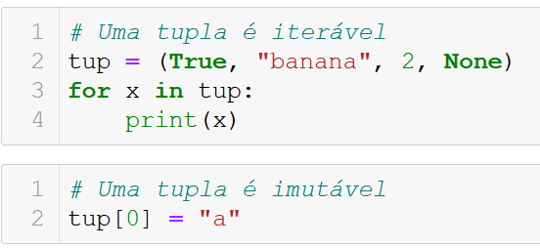
Tuplas (tuple)
Uma sequência de elementos
Ordenada e imutável
Exemplos de uso
dict.items()
Retorno de uma função: return a, b
19

Slide 20

Conjunto (set)
Set é uma coleção não ordenada de objetos distintos
útil para
testar pertinência a grupos/conjuntos,
fazer operações como intersecção e união e
remover elementos repetidos de uma lista.
Como criar um set
20

Slide 21
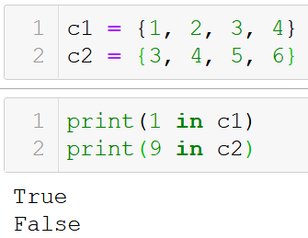
Operações em Conjuntos
Pertinência
21

Slide 22
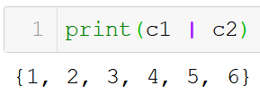
Operações em Conjuntos
União
usa-se o operador | (pipe), ou
o método set.union()
22

Slide 23

Operações em Conjuntos
Intersecção
usa-se o operador &, ou
o método set.intersection()
23

Slide 24
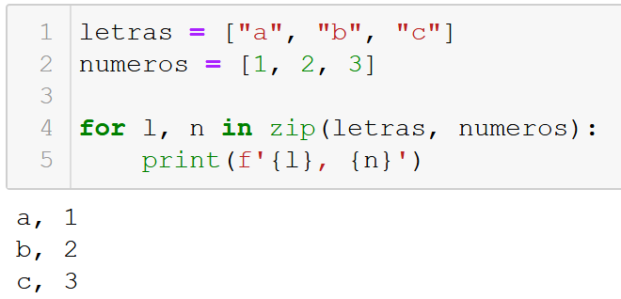
Função zip
Junta os elementos de duas sequências,
na forma de pares (tuplas)
24

Slide 25
Instruções inline (na mesma linha)
a = 2
# Sintaxe: valor_se_verdadeiro if condicao else valor_se_falso
b = 0 if a > 10 else 1
print(b)
# [ OPERACAO_VAL for VAL in SEQUENCIA ]
resultado1 = [x for x in range(10)] # list comprehension
resultado2 = [x * x for x in range(10)]
print(resultado1)
print(resultado2)
1
[0, 1, 2, 3, 4, 5, 6, 7, 8, 9]
[0, 1, 4, 9, 16, 25, 36, 49, 64, 81]
25

Slide 26
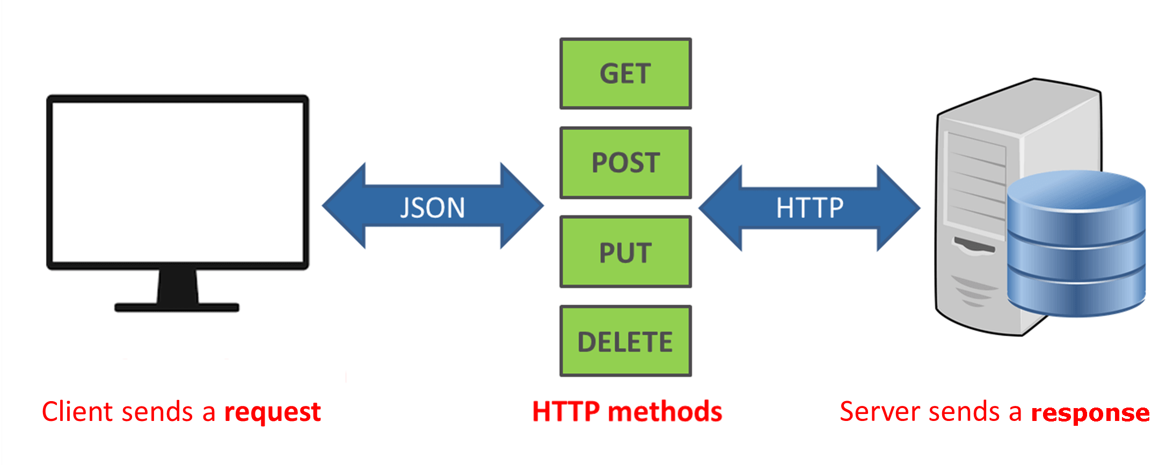
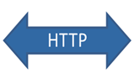
Requisições HTTP
HTTP
protocolo de transmisão de Hipertextos
Requisição
invocação de uma ação num servidor web
Espera-se uma resposta, que pode ser
uma confirmação, um conjunto de dados ou um Código de erro
Exemplo 1: !curl http://www.google.com (execute numa célula de um Notebook)
Exemplo 2: !curl https://api.exchangerate-api.com/v4/latest/USD
Cliente envia uma requisição
Servidor envia uma resposta
26

Slide 27
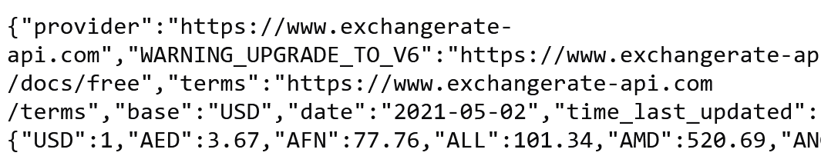
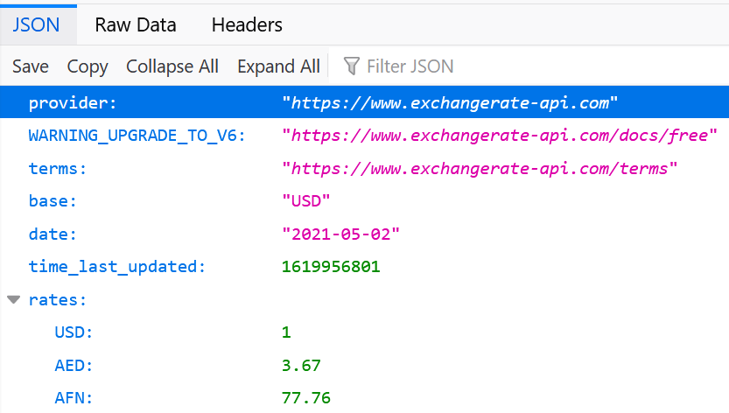
Requisições HTTP
!curl https://api.exchangerate-api.com/v4/latest/USD
Retorna um arquivo JSON
27

Slide 28
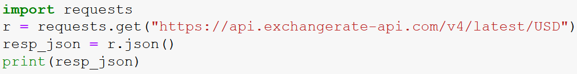
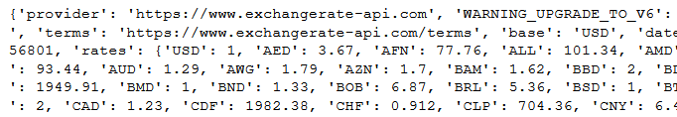
Requisições HTTP em Python
28

Slide 29
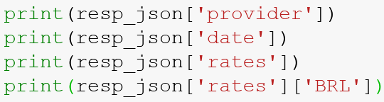
Requisições HTTP em Python
D20
Inspeção visual de arquivos JSON
https://jsonformatter.org/json-viewer
APIs do Governo Federal
https://www.gov.br/conecta/catalogo
29

Slide 30
Prática no Colab Notebook
Escolham por onde começar: Teoria, Warmup ou Exercícios;
As soluções dos warmups já estão publicadas;
As soluções dos exercícios extra serão disponibilizadas ao final do dia;
É esperado que não terminem todos os exercícios durante a aula;
Façam o restante ao longo da semana.
Ao final da lista você será capaz executar tarefas relevantes
Teoria
Vídeo
Warmup
Resolver; e/ou
Exercícios
Resolver
Notebook
Consultar resolução
Exercícios Extra
Resolver

